Slide 1
Muziek doormiddel van leap motion Special input / output
Door Job Tol / Justin van der Lans
Klas: GD2B

Slide 2
Inleiding
Leap motion vs Handtracker
Onderzoek
proces
Documentatie
Product
Bronnen (noem bronnen in aparte dia’s)

Slide 3

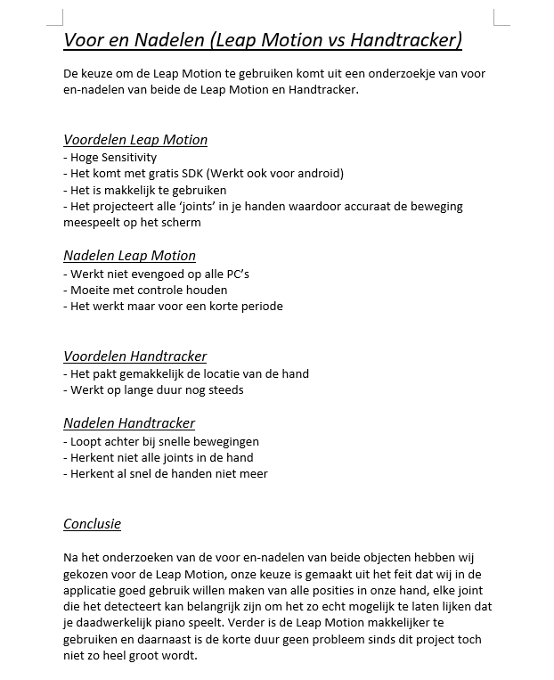
Leap motion vs handtracker
[ zie documentatie ]

Slide 4
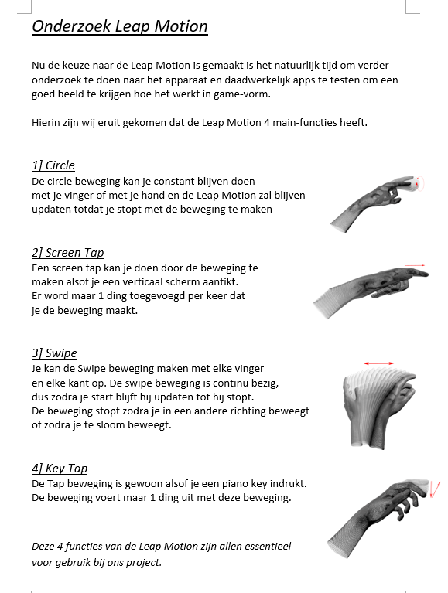
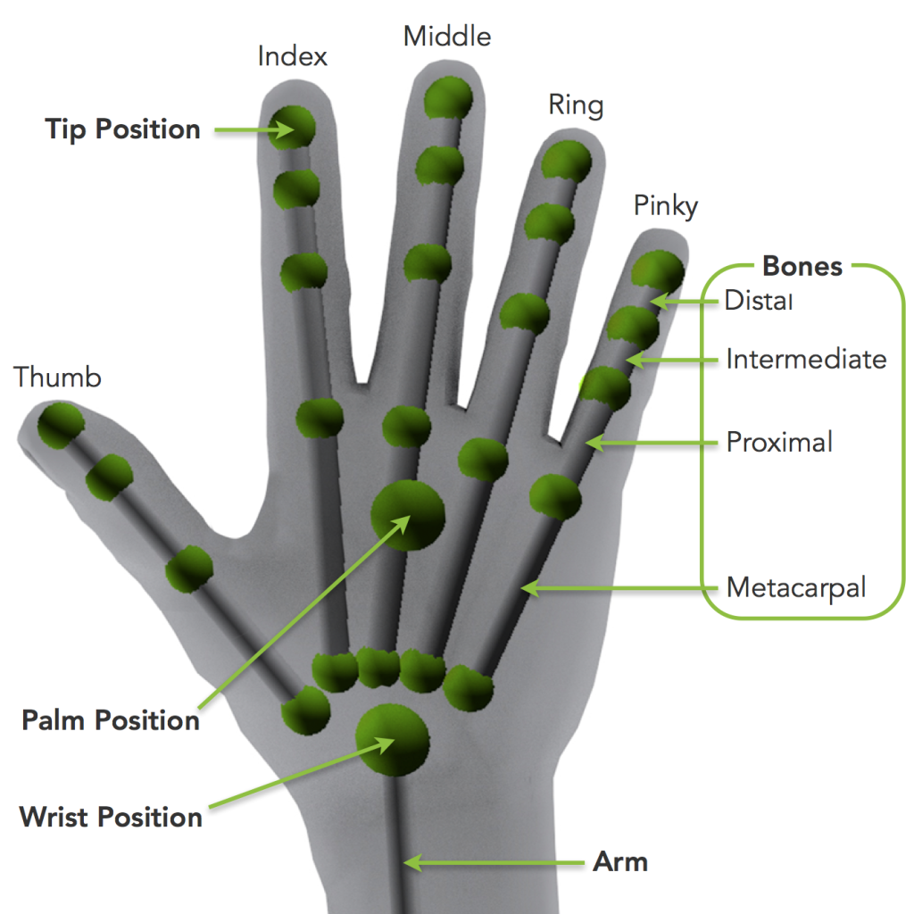
Detectie Leap Motion
[ Zie documentatie ]
Onderzoek

Slide 5
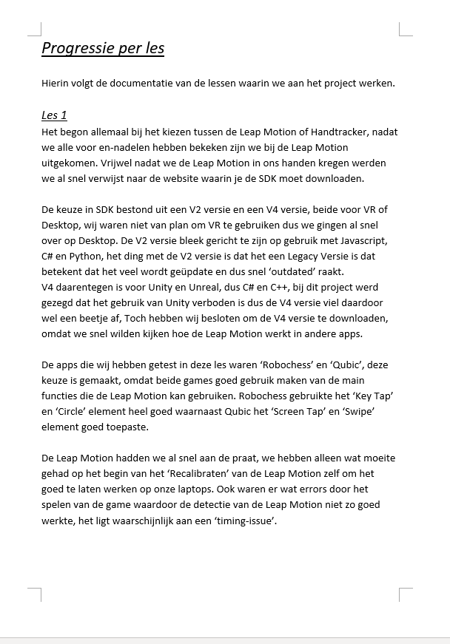
Proces
Onderzoek
Testen
Goed documenteren
Wisselen van engines
Aan het werk

Slide 6
Documentatie

Slide 7
Product
[link naar yt video]
[mischien zelf testen als nodig is]

Slide 8
Bronnen
http://blog.leapmotion.com/getting-started-leap-motion-sdk/
https://developer.leapmotion.com/documentation
https://github.com/leapmotion/LeapUnreal/
https://developer-archive.leapmotion.com/documentation/csharp/devguide/Leap_Gestures.html

